Slide 1
第13章 狭义相对论
13.1 基于绝对时空观的力学理论
13.2 狭义相对论基本原理与时空的相对性
13.3 洛仑兹变换
13.4 相对论动力学原理

Slide 2
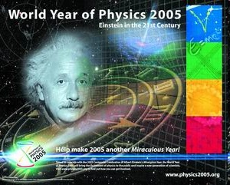
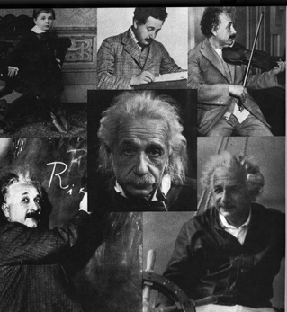
爱因斯坦 Albert Einstein (1879 – 1955)

Slide 3
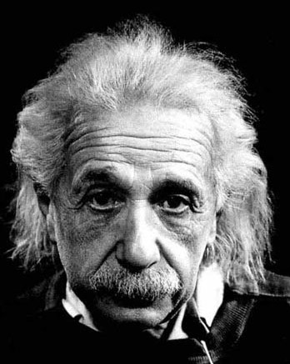
爱因斯坦 Albert Einstein (1879 – 1955)
美籍德国犹太人。他创立了代表现代科学的相对论，并为核能开发奠定了理论基础，在现代科学技术和它的深刻影响及广泛应用方面开创了现代科学新纪元，被公认为自伽利略、牛顿以来最伟大的科学家、思想家。1921年诺贝尔物理学奖获得者。现代物理学的开创者和奠基人，相对论 -- “质能关系”的提出者，“决定论量子力学诠释”的捍卫者（振动的粒子）——不掷骰子的上帝。 1999年12月26日，爱因斯坦被美国《时代周刊》评选为“世纪伟人”。

Slide 4
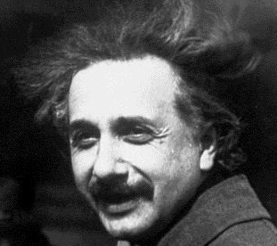
爱因斯坦 Albert Einstein (1879 – 1955)
——公众谓之人类最高智慧的象征
法国物理学家朗之万（P. Langevin,1872 – 1946）曾这样评价过爱因斯坦：
他的伟大可以与牛顿相比拟；按我的意见，他也许比牛顿更伟大一些。因为他对于科学的贡献更深入到人类思想基本概念的结构中。

Slide 5
经典物理学的危机
"Two clouds" on the horizon of 20th century physics:
“两朵乌云”
第一朵乌云——“以太漂移”实验的零结果
第二朵乌云——黑体辐射与“紫外灾难”

Slide 6
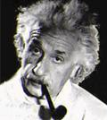
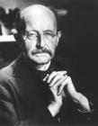
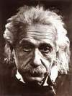
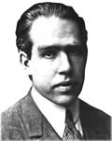
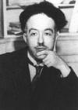
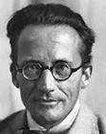
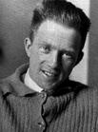

近代物理学的的两大理论支柱
Relativity
Quantum mechanics

Slide 7
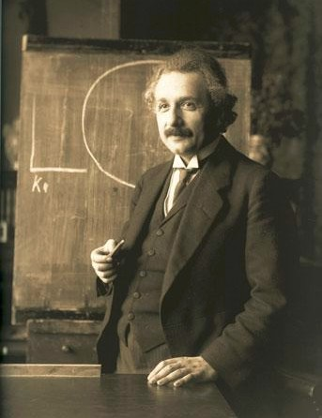
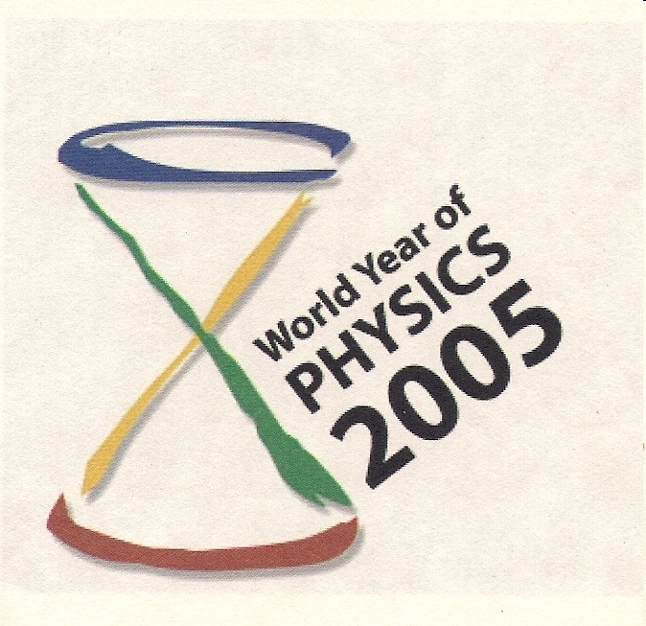
“爱因斯坦奇迹年”
在1905年爱因斯坦发表了6篇划时代的论文，分别为：
1.《关于光的产生和转化的一个试探性观点》
2.《分子大小的新测定方法》
3.《热的分子运动论所要求的静液体中悬浮粒子的运动》
4.《论动体的电动力学》：
首次提出了狭义相对论基本原理，论文中提出了两个基本公理：“光速不变原理”，以及“相对性原理”。
5.《物体的惯性同它所含的能量有关吗？》
6.《布朗运动的一些检视》
这一年成为经典物理学与现代物理学分水岭。

Slide 8
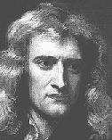
13.1 基于绝对时空观的力学理论
牛顿的绝对时空观
1687年，牛顿在他的《自然哲学的数学原理》一书中对时间和空间作如下表述 ：
绝对的、真实的、纯数学的时间，就其自身和其本质而言，是永远均匀流动的，不依赖于任何外界事物。
绝对的空间，就其本性而言，是与外界事物无关而永远是相同和不动的。
牛顿的绝对时空观：时间和空间都是绝对的，与物质的存在和运动无关。

Slide 9
13.1 基于绝对时空观的力学理论
伽利略变换 经典力学相对性原理
事件：有明确的地点与时间的一件事：P(x, y, z, t)
原点 与 重合时，作为计时起点，

Slide 10
13.1 基于绝对时空观的力学理论
伽利略变换 经典力学相对性原理
伽利略时空变换式：
或
伽利略速度变换式：
或
速度变换矢量式：

Slide 11
13.1 基于绝对时空观的力学理论
对速度变换式两边对时间求导
加速度变换矢量式：
结论：牛顿运动方程在任意两个不同惯性参考系中其形式保持不变。

Slide 12
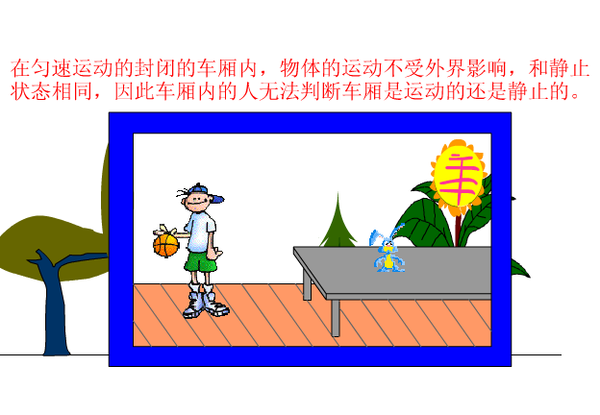
13.1 基于绝对时空观的力学理论
（经典）力学相对性原理：
力学规律对于一切惯性参考系都是等价的。
在一个惯性参照系中无法通过任何力学实验来判断一个参照系本身是处于静止状态还是在作匀速直线运动。

Slide 13
13.1 基于绝对时空观的力学理论
光的速度
麦克斯韦电磁场理论
问题：c是相对于哪一个参照系的速度？

Slide 14
13.1 基于绝对时空观的力学理论
以太说：
宇宙中弥漫着一种无所不在的媒质，万物（包括光）相对于该媒质运动。以太实际上被认为是一种绝对空间。
若以太存在，对地球上的观察者来，不同方向的光速应不同。

Slide 15
13.1 基于绝对时空观的力学理论
迈克耳孙-莫雷实验
地球相对于以太速度：v
以太风
光在以太速度：c
G
S
T
实验原理示意图

Slide 16
13.1 基于绝对时空观的力学理论
光路（1）
光顺着以太方向传播
光逆着以太方向传播
往返一次所需时间：

Slide 17
13.1 基于绝对时空观的力学理论
光路（2）
光相对于地球的速度垂直于以太的方向。
往返一次需要时间

Slide 18
13.1 基于绝对时空观的力学理论
因为
由
两束光的光程差：
将仪器旋转90°，由于光程差改变量 。
引起的条纹移动：

Slide 19
13.1 基于绝对时空观的力学理论
光速：
所选光波长：
干涉仪臂长约：
地球绕太阳的公转速度：
实验结果只看到0.01条条纹的移动
干涉仪的精度也为0.01条纹
→ 实验误差
零结果！

Slide 20
13.1 基于绝对时空观的力学理论
迈克耳孙-莫雷（以太漂移）实验的“零结果”
以太不存在？
→ 绝对参考系不存在?
→ 基于绝对时空的牛顿力学？
英国物理学家开尔文（威廉·汤姆森）
“笼罩在物理学晴朗天空上的一朵乌云”

Slide 21
13.2 狭义相对论基本原理与时空的相对性
狭义相对论基本原理
爱因斯坦：1905年，狭义相对论：
“我们发现不了以太的原因是因为以太根本不存在”
狭义相对论的两条基本假设：
狭义相对论的相对性原理：在所有惯性系中，物理 定律的表达形式都相同。
光速不变原理：在所有惯性系中，真空中的光速具有 相同的量值c 。
伽里略变换与光速不变性假设不相符。
狭义相对论的基本假设否定了绝对空间的存在。

Slide 22
13.2 狭义相对论基本原理与时空的相对性
时空的相对性
1. 同时的相对性

Slide 23

13.2 狭义相对论基本原理与时空的相对性
时空的相对性
1. 同时的相对性
S'(A、B静止）
A
B
2l₀
S(A、B以速度v运动）
v
A
B
2l

Slide 24
13.2 狭义相对论基本原理与时空的相对性
时空的相对性
1. 同时的相对性
在一个参照系中测得同时发生的两个事件，在另一个参照系中测得未必同时发生，相对论中同时只有相对的意义。

Slide 25
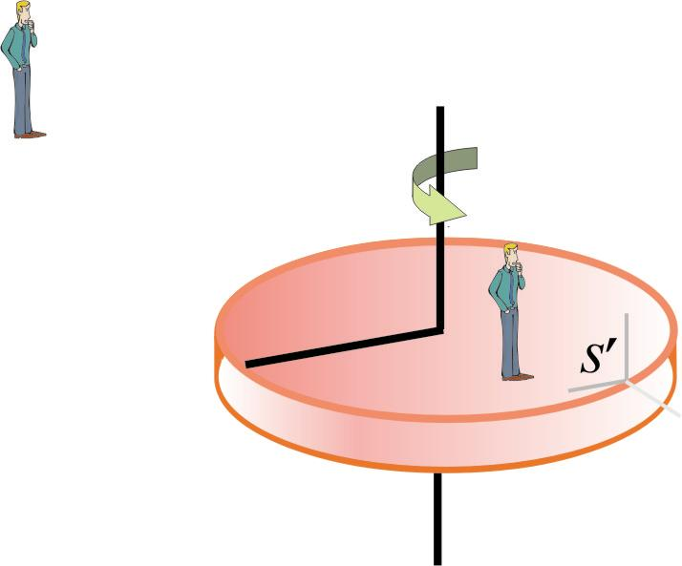
13.2 狭义相对论基本原理与时空的相对性
时空的相对性
2. 时间的延缓

Slide 26
13.2 狭义相对论基本原理与时空的相对性
时空的相对性
2. 时间的延缓
原时：在某一参考系中同一地点先后发生两个事件 的时间间隔。
时间延缓：在S系中记录下两事件的时间间隔大于 在S'系中记录到的原时。

Slide 27
13.2 狭义相对论基本原理与时空的相对性
1）运动的钟变慢：
2）运动参照系中所有物理过程的节奏都变慢了。

Slide 28
13.2 狭义相对论基本原理与时空的相对性
时空的相对性
3. 长度的收缩
往返时间：
入射路程：
解得

Slide 29
13.2 狭义相对论基本原理与时空的相对性
时空的相对性
3. 长度的收缩
同理可得光脉冲从反射镜返回到光源的时间：
全程所用时间：
因为

Slide 30
13.2 狭义相对论基本原理与时空的相对性
时空的相对性
3. 长度的收缩
解得：
原长：在相对于观察者静止的参考系中测得的物体长度。
长度收缩：运动物体的长度小于原长， 。
当
运动的尺变短。
注意：长度收缩只发生在运动的方向上。

Slide 31
13.2 狭义相对论基本原理与时空的相对性
例13.1 静系（以自身为参考系）中μ子的平均寿命为τ = 2.2×10⁻⁶ s。据报导，在一组高能物理实验中，当它的速度为v = 0.9966c 时通过的平均距离为8 km。试说明这一现象。
解：
按经典力学
按相对论力学

Slide 32
13.2 狭义相对论基本原理与时空的相对性
例13.2 有一对父子，父亲30岁，儿子10岁那年，父亲去作太空旅行，速度为
（1）在地面上的儿子看来，他50岁时，其天上的父亲为几岁（设为x岁）？
（2）在天上的父亲看来，他x岁时，其地面上的儿子为几岁?
解：（1）
（2）

Slide 33
13.2 狭义相对论基本原理与时空的相对性
例13.3 尽快获知有无外星人的“好办法”：
某外星M离地球2万光年（即光从地球传播到该外星需2万年时间），某宇航员以速度v从地球出发驶向该外星。假设宇航员估计自己还能活100年，问：该宇航员是否可能在有生之年抵达外星？若可能，其速度v至少为多大？
解：能。
以地球为参照系，运动的宇航员的寿命
为使宇航员在有生之年抵达外星，必须

